Slide 2
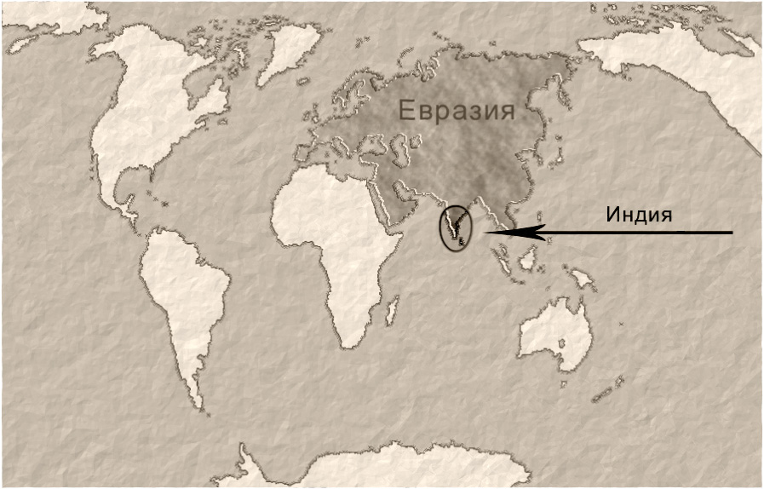
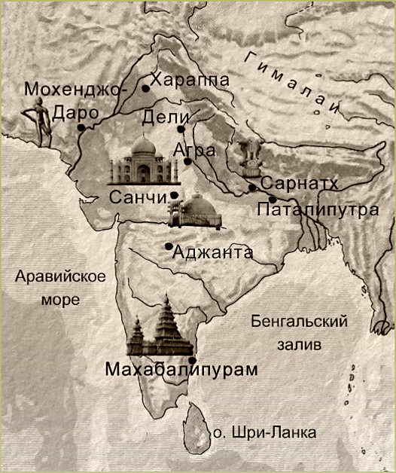
Индия
на карте мира
Культурные центры Древней
И Средневековой Индии

Slide 3
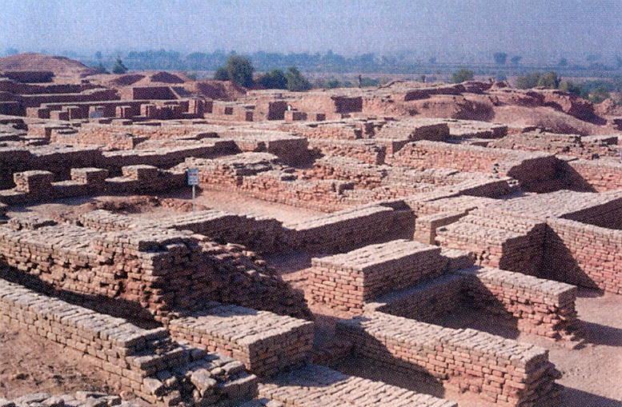
В III тысячелетии до н.э. в долине реки Инд
возникла древнейшая цивилизация.
Сегодня археологи открыли древние города
Мохенджо-Даро и Хараппу.

Slide 4
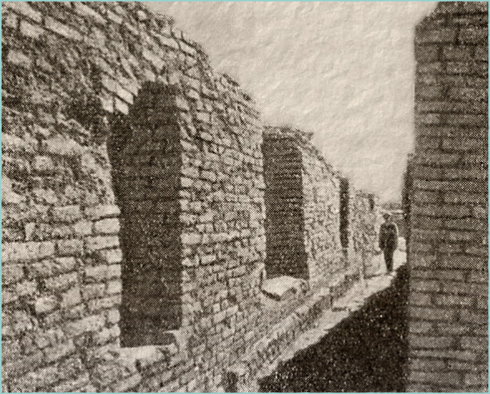
Улицы древних городов были вполне благоустроены.

Slide 5
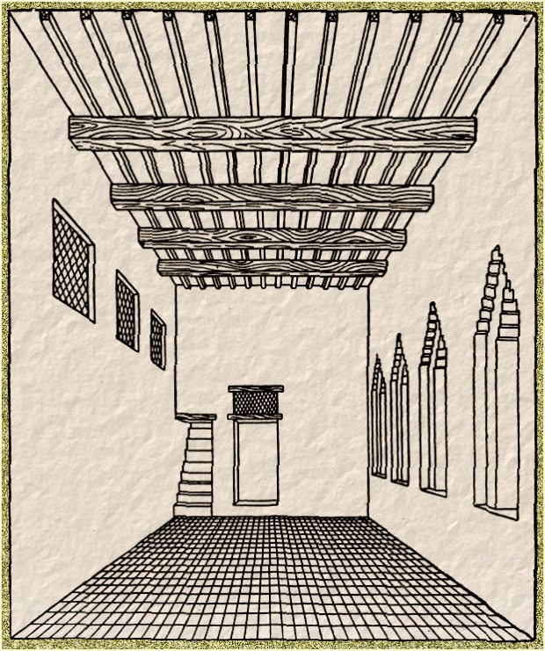
А дома удобны.

Slide 6
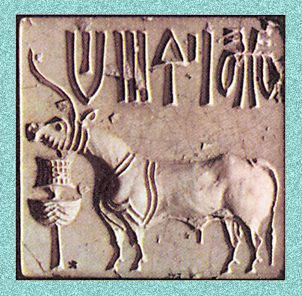
Уже в то время было
широко распространено
искусство глиптики
резьбы по камню.
Чаще всего мастера вырезали печати
с изображениями разных животных.

Slide 7
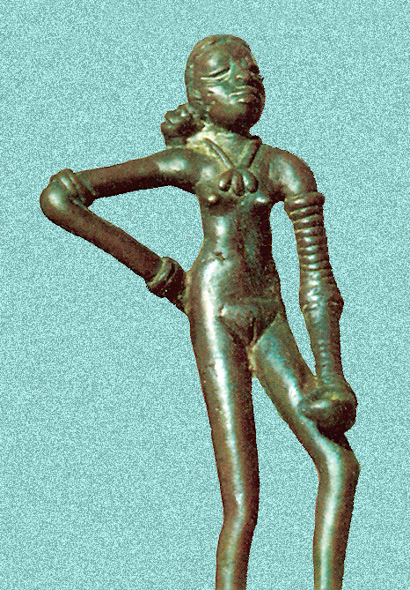
До сих пор
вызывает восхищение
бронзовая статуэтка
танцовщицы,
найденная
в Мохенджо-Даро.

Slide 8
Во II тысячелетии до н.э. в долины Инда и Ганга
пришли племена ариев.
А в 321 году до н.э. здесь возникло первое
объединенное государство – империя Маурьев.

Slide 9
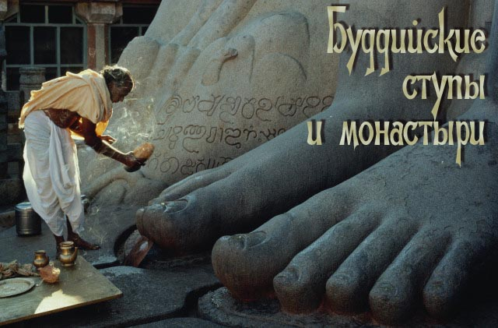

Slide 10
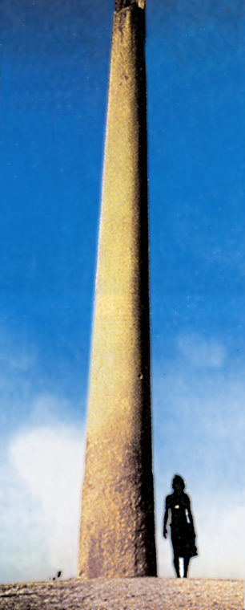
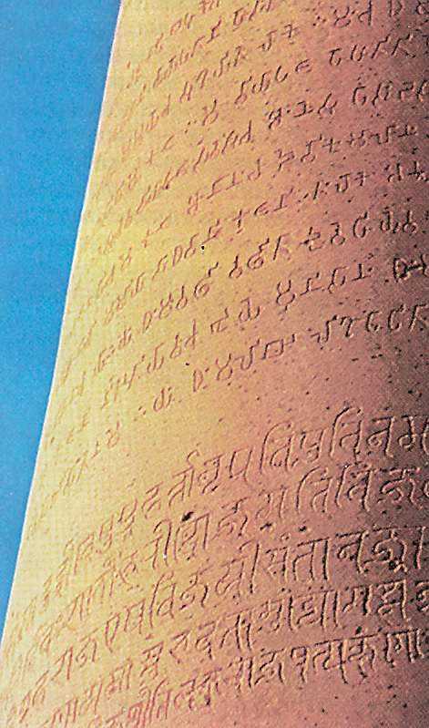
При царе Ашоке
государственной
религией Индии
становится
буддизм.
И почти сразу
в стране
начинается
каменное
строительство.
Стамбха
(столб законов)
царя
Ашоки.

Slide 11
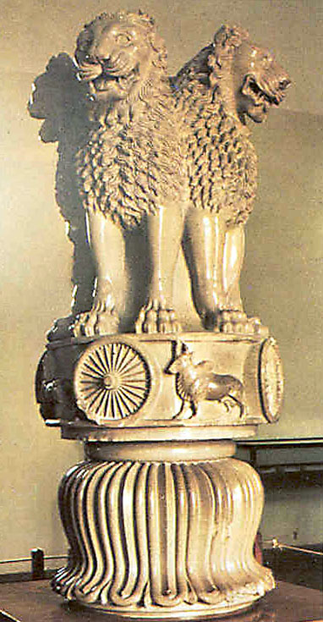
Именно в это время
была создана колонна,
на вершине которой
мастер поместил
львиные фигуры.
И сегодня это завершение
(капитель)
является
символом Индии.

Slide 12
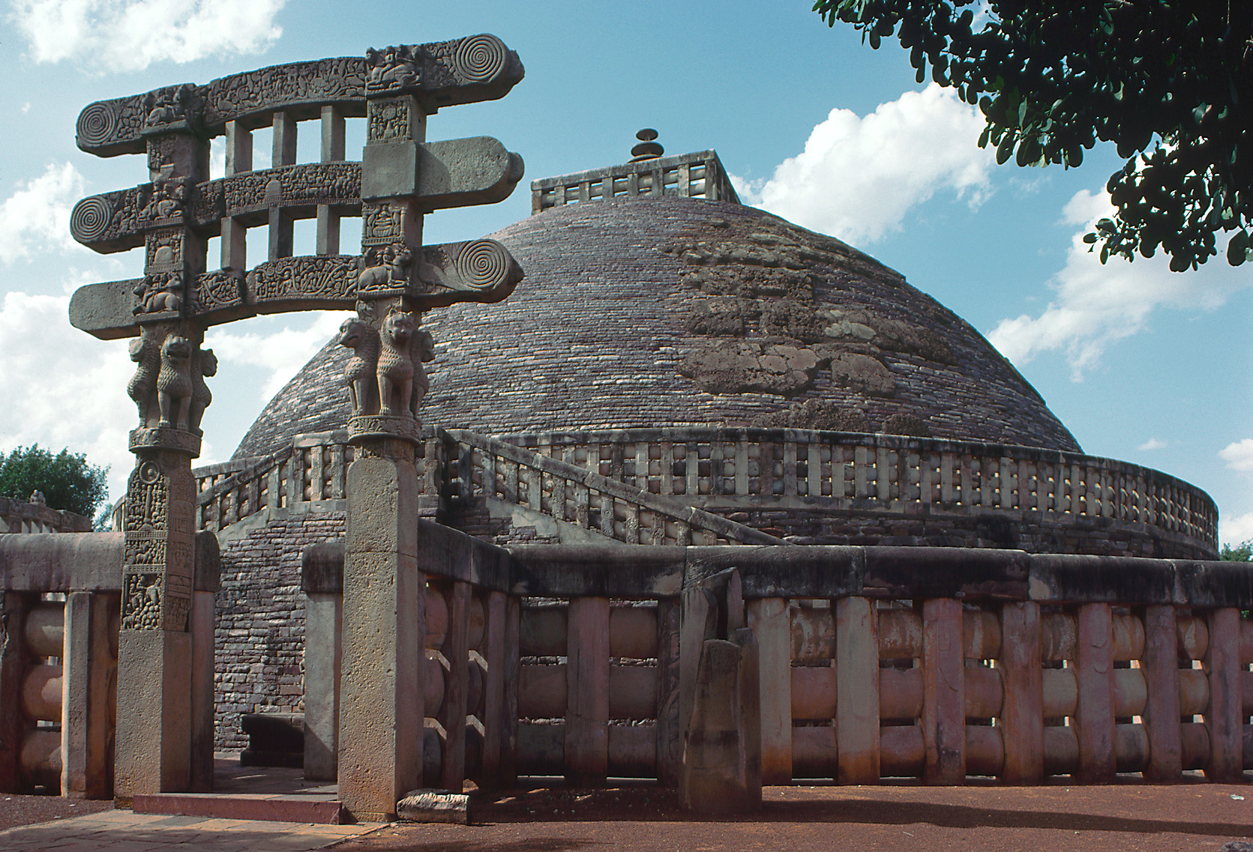
Ступа
в Санчи
Главной буддийской святыней становится ступа –
холм, на вершине которого хранятся буддийские реликвии.

Slide 13
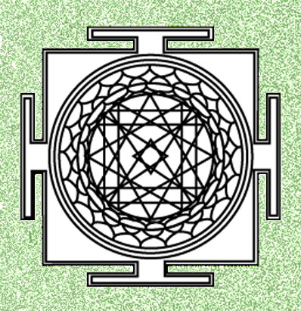
Все ступы строились
по единому образцу,
который повторял
священный рисунок
мандалу
план устройства
всего космоса.

Slide 14
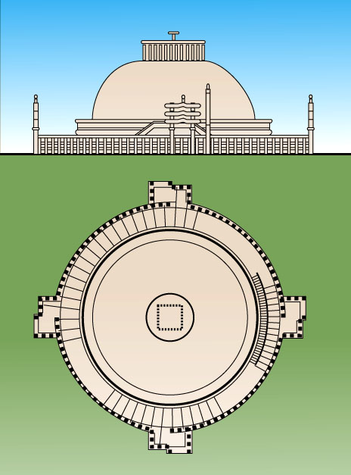
И действительно,
концентрические
круги ступы
обрамлялись
невысокой оградой
с четырьмя воротами,
ориентированными
строго по сторонам
света.

Slide 15
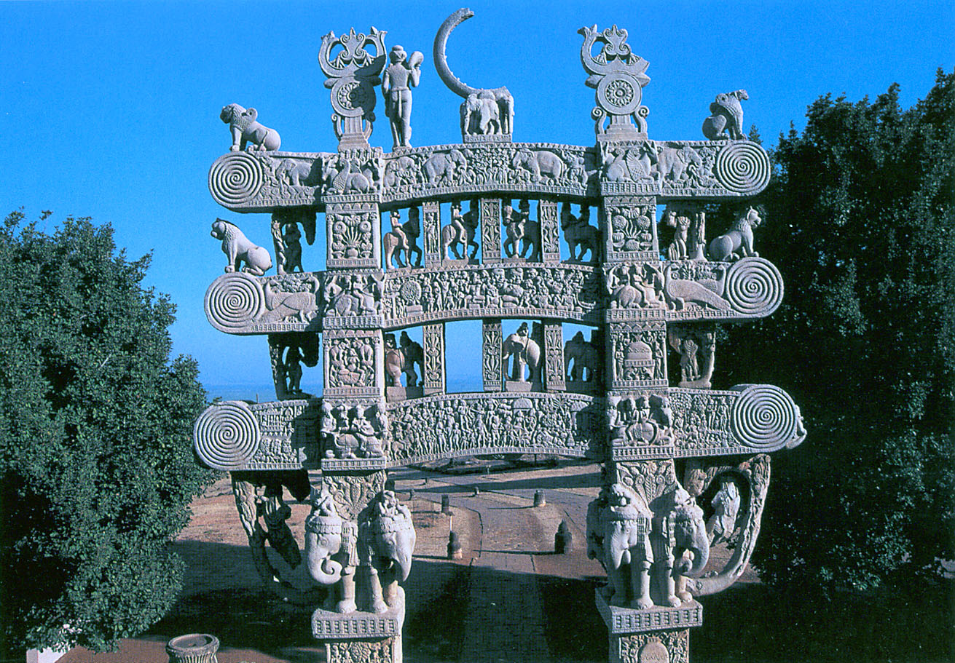
Торана – ворота ступы особо почитались и украшались
как выходы и входы мира.

Slide 16
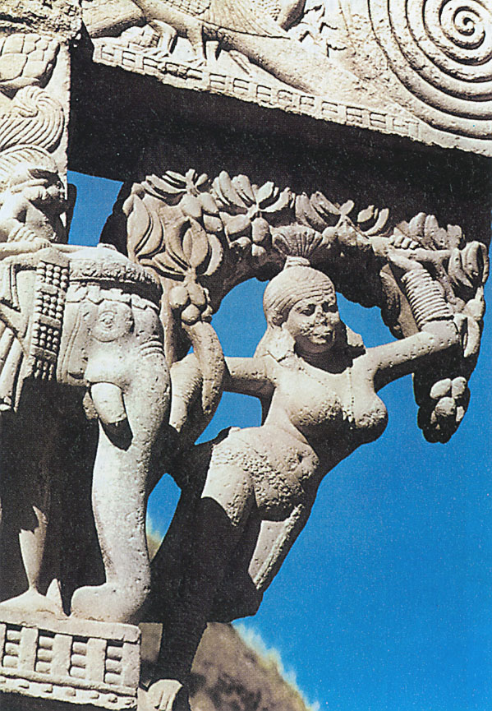
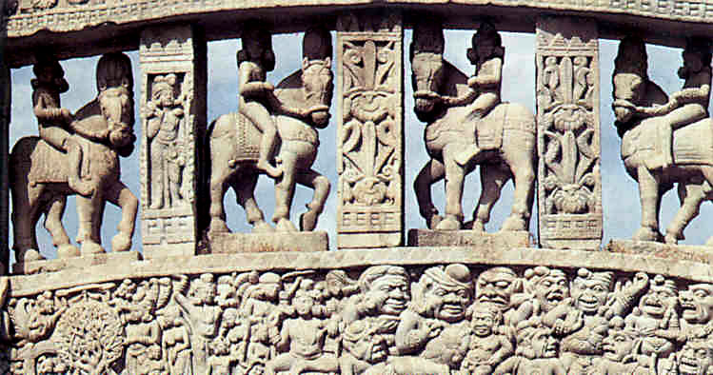
Все резные изображения
ворот ступы
считались охранными
и выполнялись
мастерами
очень тщательно.

Slide 17
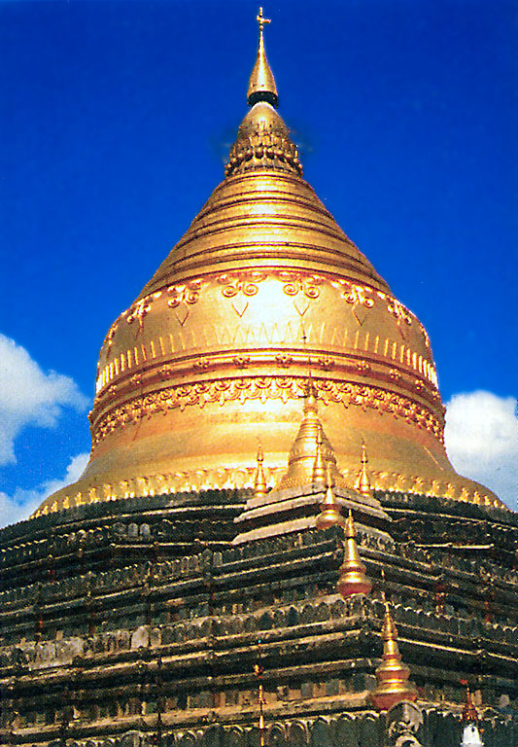
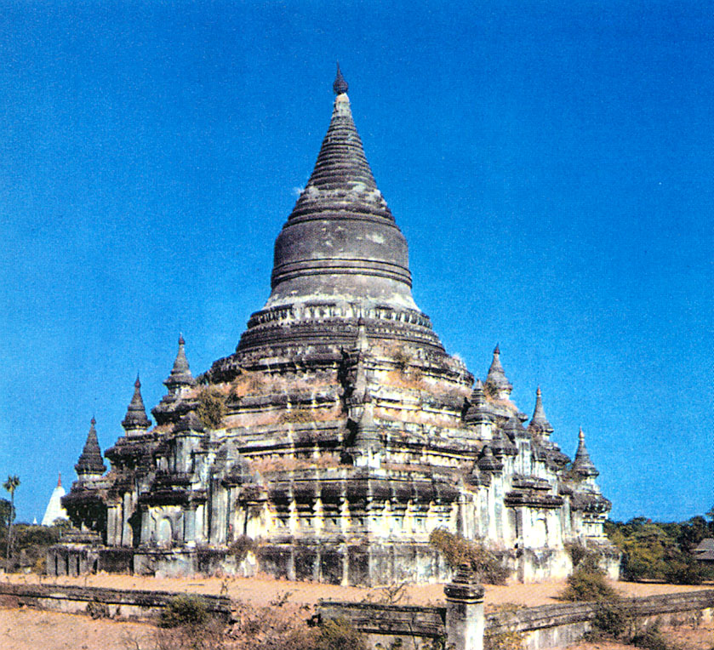
Из Индии ступы
вместе с буддизмом
распространились по всей
Юго-восточной Азии.
Ступы
Бирмы

Slide 18
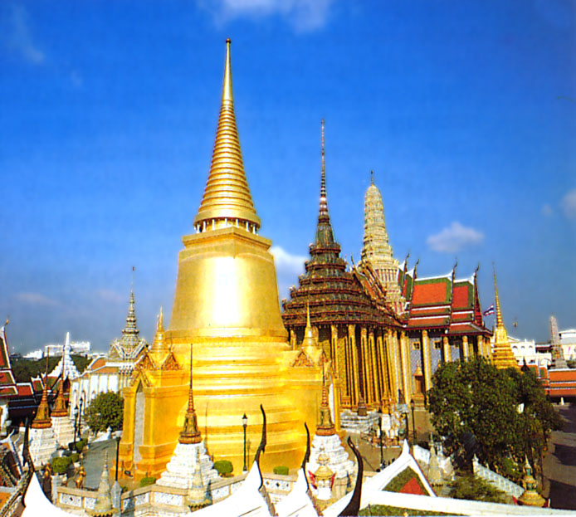
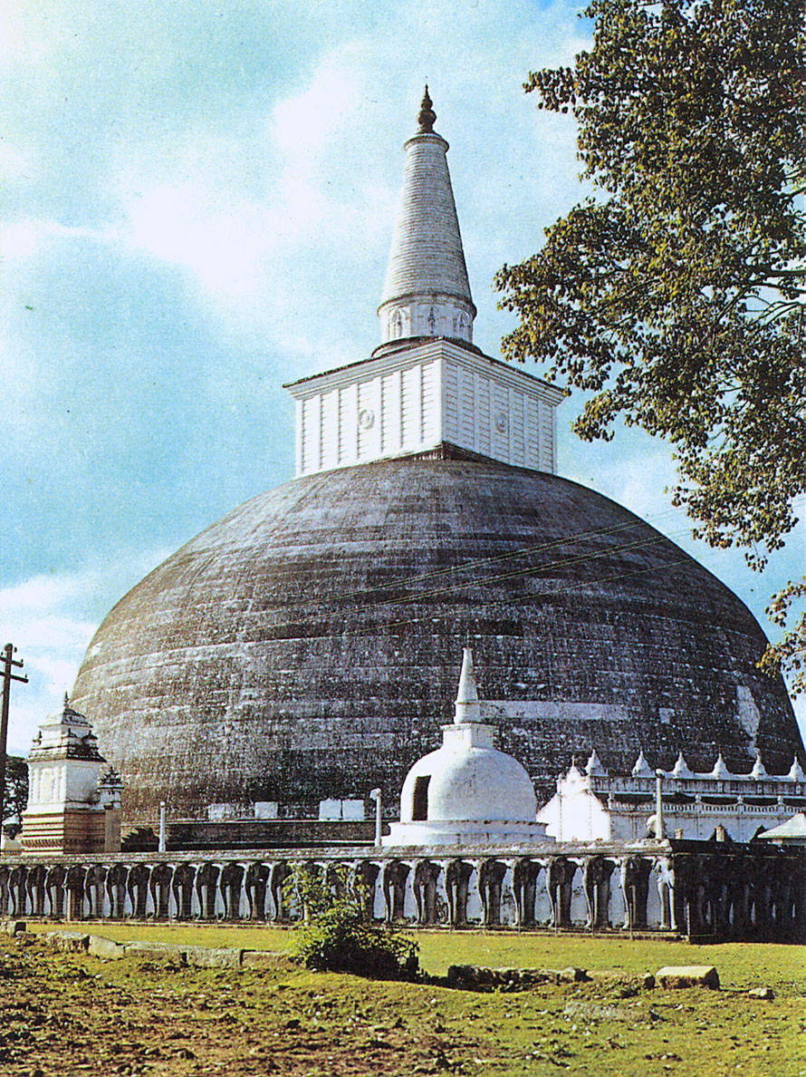
Ступа
Шри-Ланки
Ступа
Таиланда

Slide 19
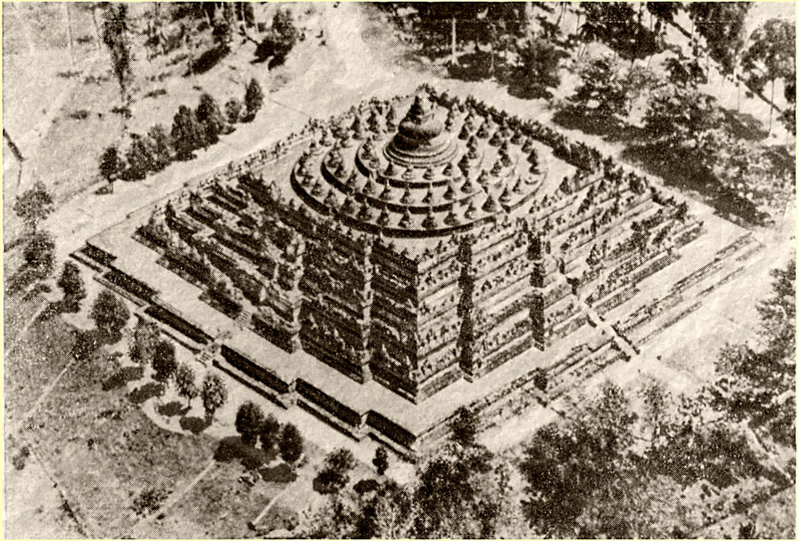
На острове Ява возник даже целый комплекс ступ - Боробудур.

Slide 20
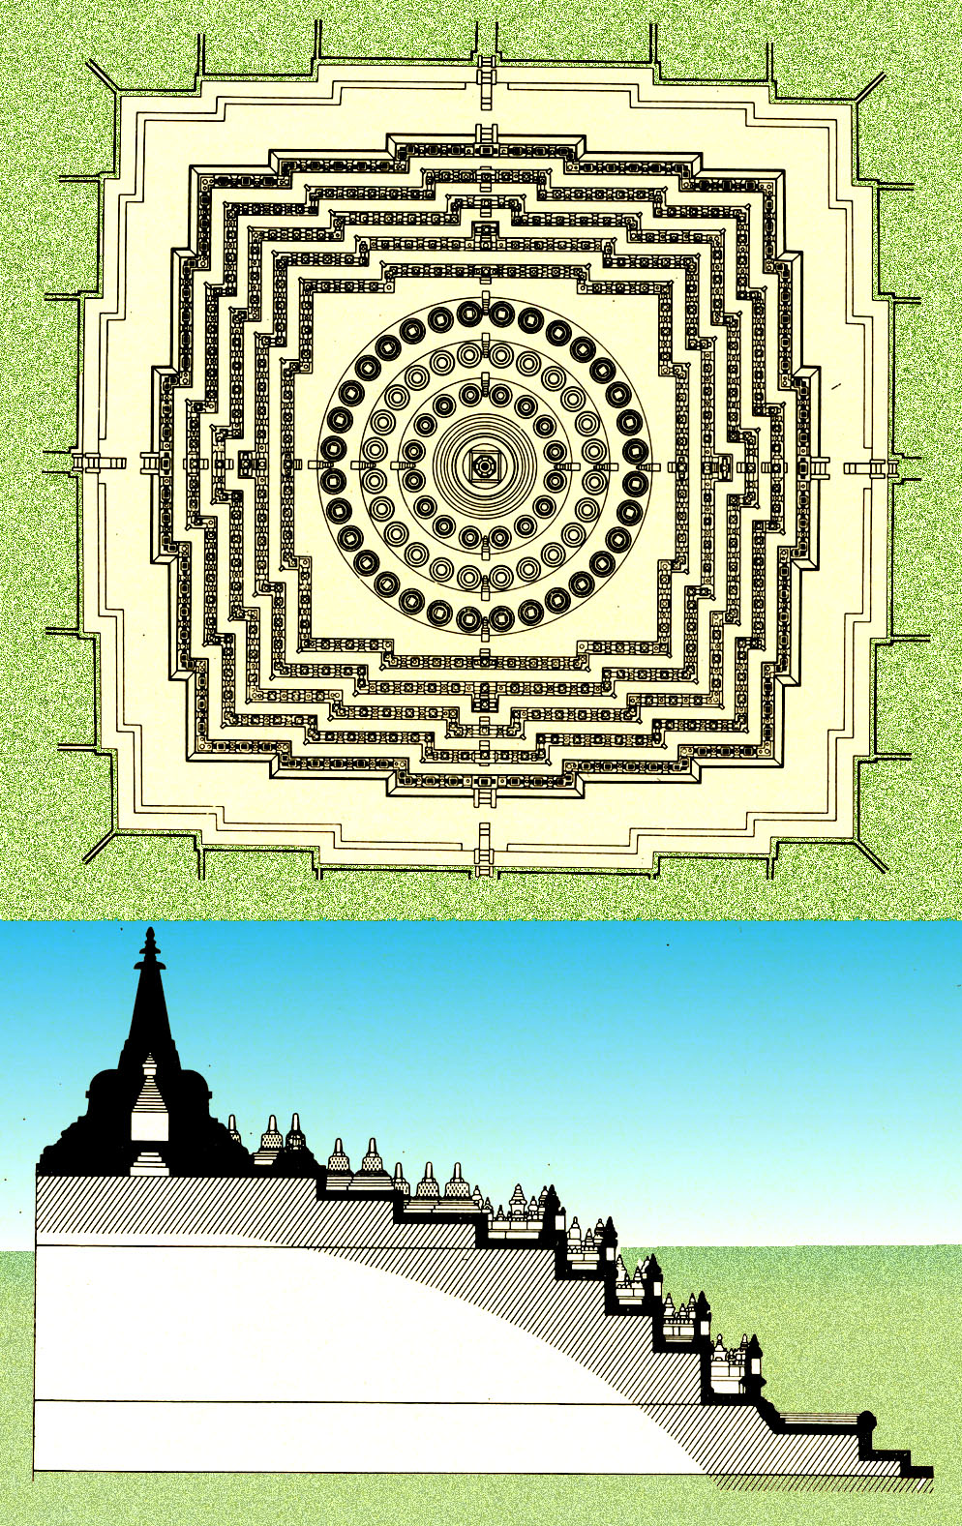
Выстроенный
на естественном холме,
Боробудур
полностью повторяет
традиционную
схему мира
мандалу
и олицетворяет
великую гору богов
Меру,
располагающуюся,
по преданию,
в центре вселенной.

Slide 21
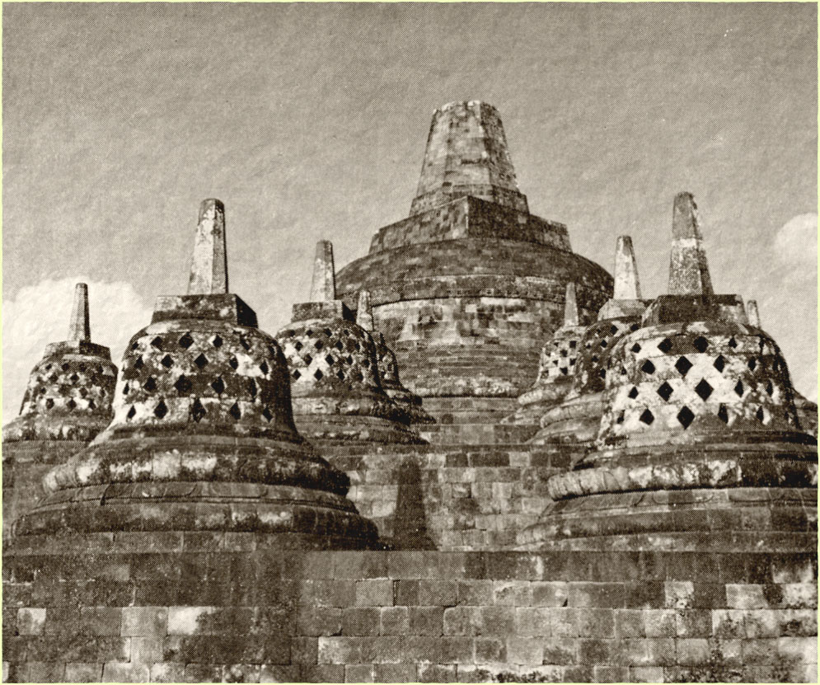
Паломник, обходя
каждый из уровней горы,
проходит
мимо множества
больших
и малых ступ.

Slide 22
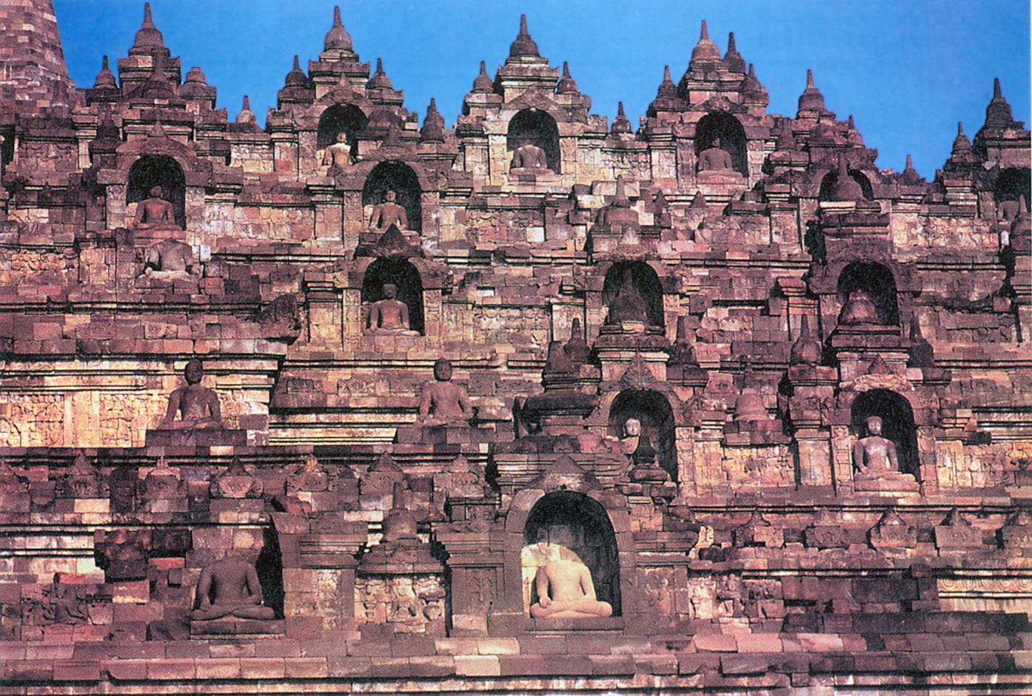
Во время обхода его сопровождает множество
священных надписей, рельефов и фигур будд.

Slide 23
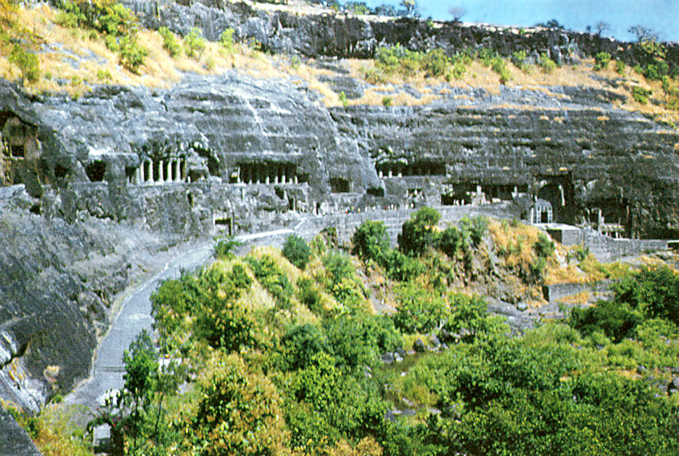
По долинам
небольших рек
высечены скальные
храмы и монастыри.
Аджанта. Пещерные храмы.

Slide 24
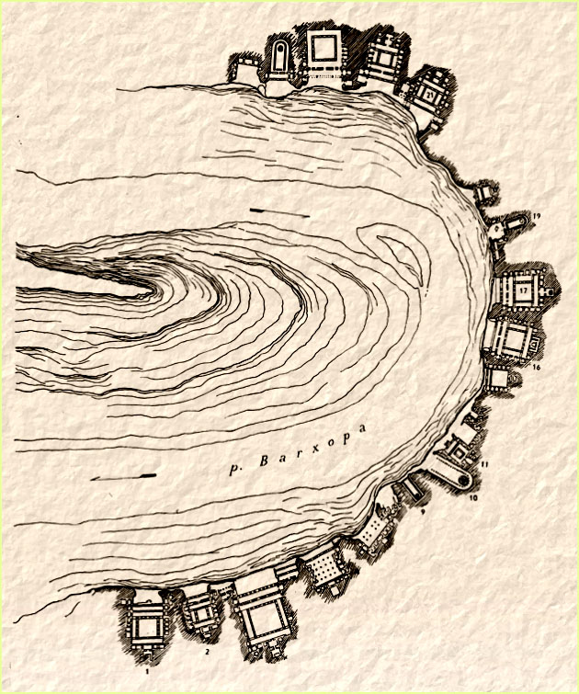
На протяжении
трех веков
буддийские монахи
высекали
удивительные
творения.

Slide 25
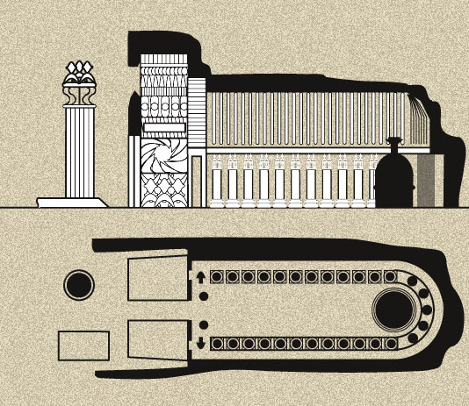
Части
скального монастыря
1
4
2
3
1
2
1. Стамбха – мемориальная колонна;
2. Центральный зал храма;
3. Ритуальная ступа;
4. Обходная галерея вокруг ступы.

Slide 26
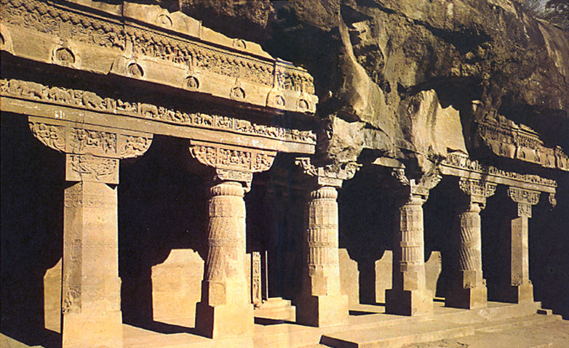
Аджанта. Высеченный в скале вход в храм.

Slide 27
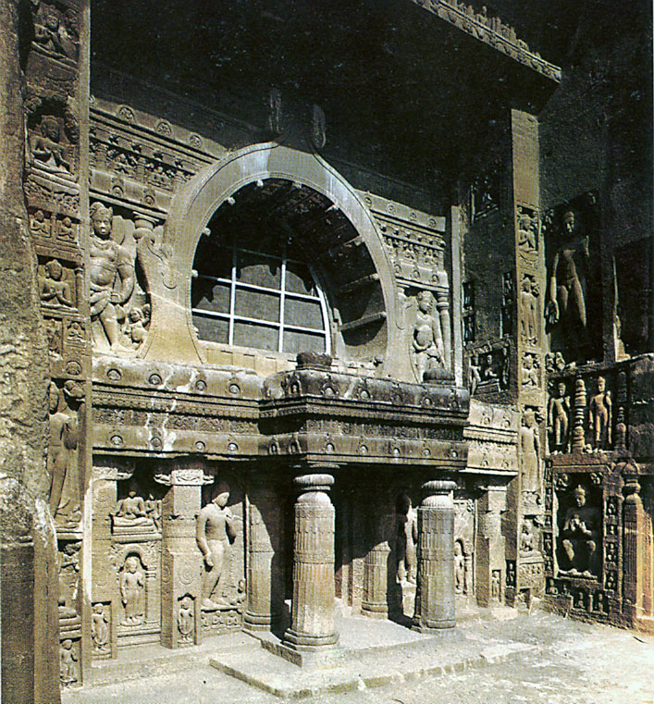
Вход
в 19-ю пещеру
Аджанты.

Slide 28
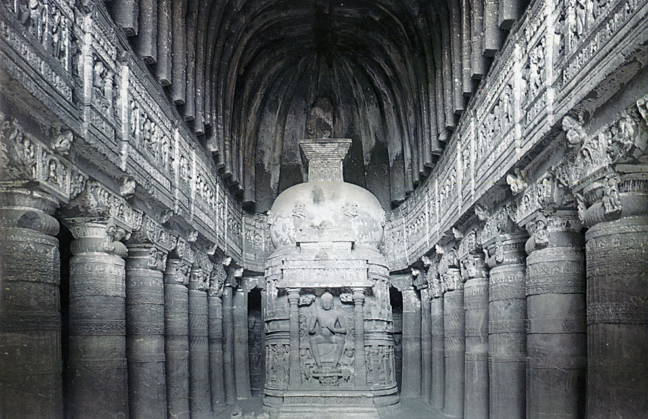
Молельный зал и ступа в 26-й пещере Аджанты.

Slide 29
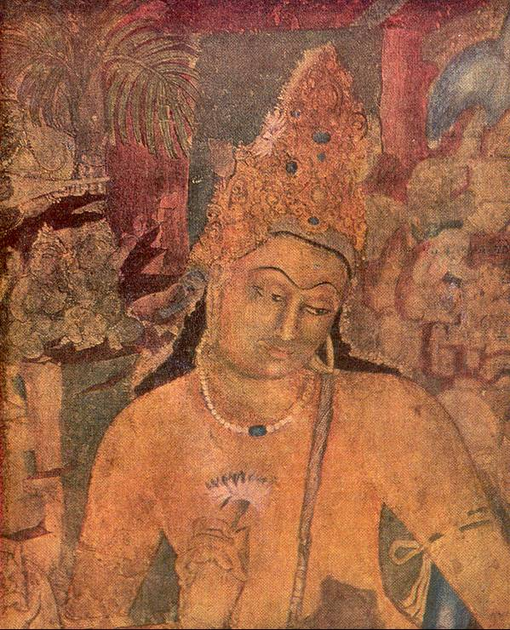
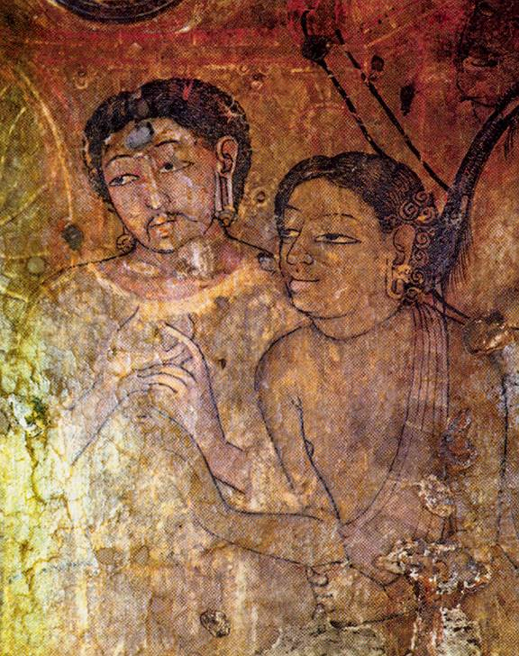
Стены многих скальных
храмов покрыты росписями
на сюжеты буддийских легенд.
Росписи храмов Аджанты.

Slide 30
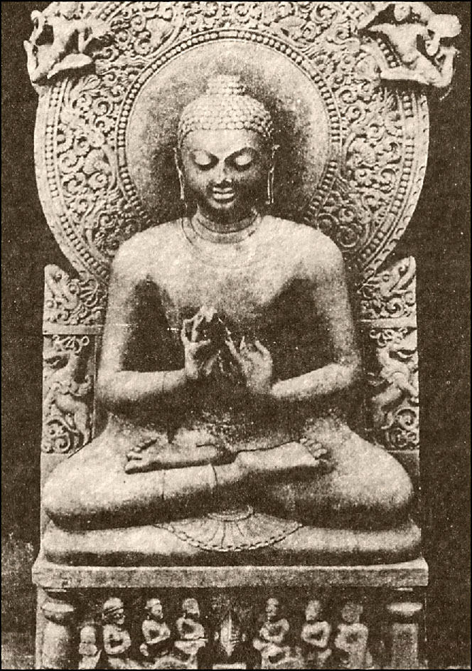
Очень рано
сложился
скульптурный канон
изображения
Будды.
Поза,
определенные положения
рук, ног и головы,
даже положение
пальцев рук
были строго
канонизированы.

Slide 31
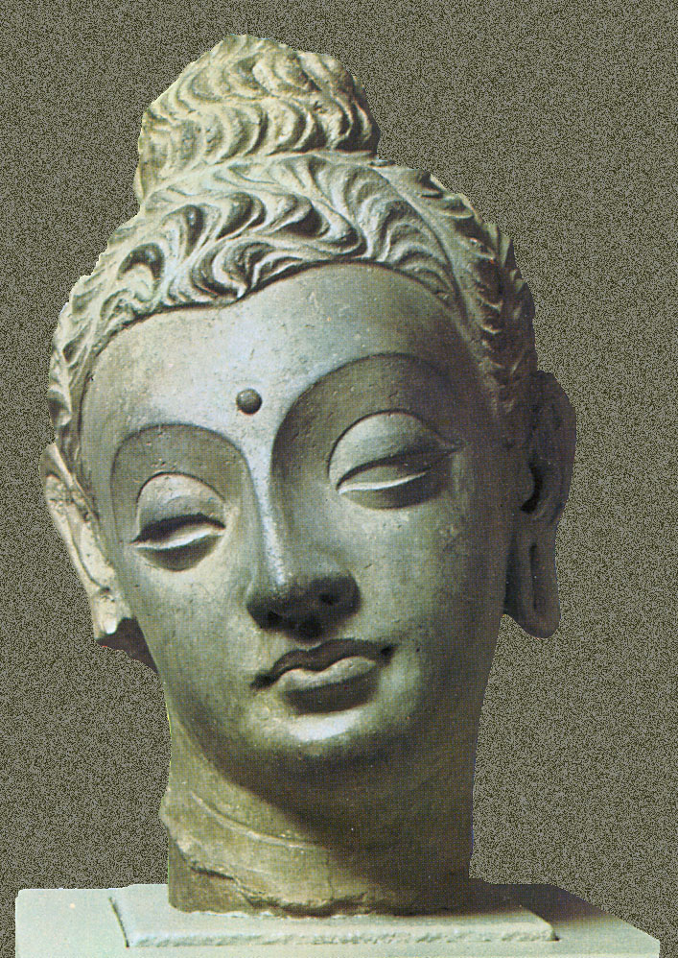
Каноническими становятся
и черты лица Будды.
Будда изображался
с миндалевидным
овалом лица,
с длинными мочками ушей
(знак благородного
происхождения),
третьим глазом
или драгоценностью во лбу
(знак духовного видения),
бугром на темени
(знак мудрости).

Slide 32
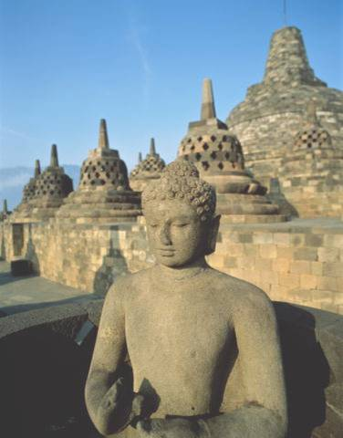
Каноничны и позы
Будды.
Фигура Будды,
сидящего
в позе лотоса,
встречается
по всей
Юго-восточной Азии.
Боробудур

Slide 33
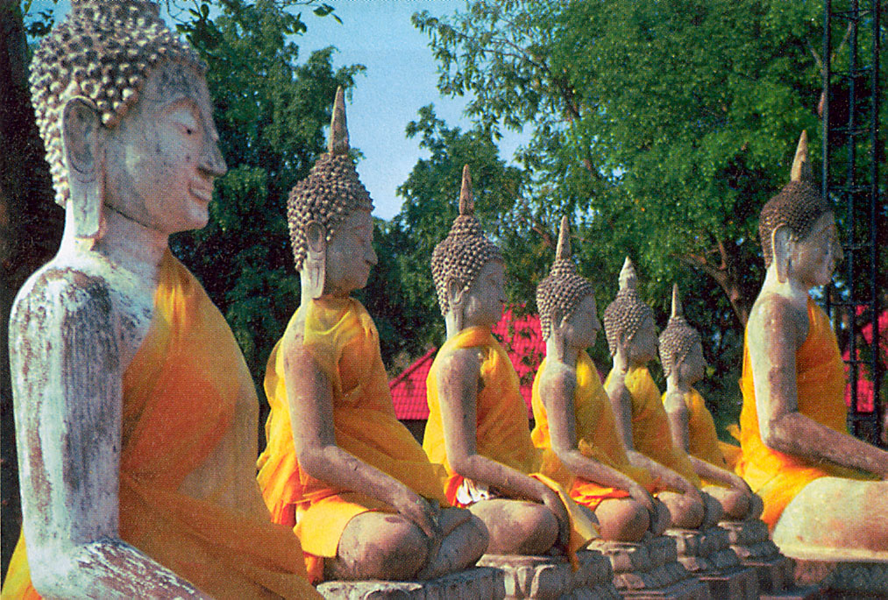
Таиланд
Монахи любовно одевают будд
в желтые монашеские одежды.

Slide 34
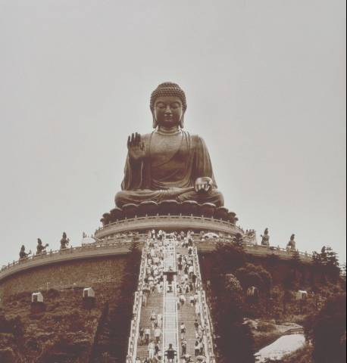
Фигуры
сидящего Будды
продолжают
создаваться
и в XX веке.
Таиланд.
Гигантская
статуя
Будды.

Slide 35
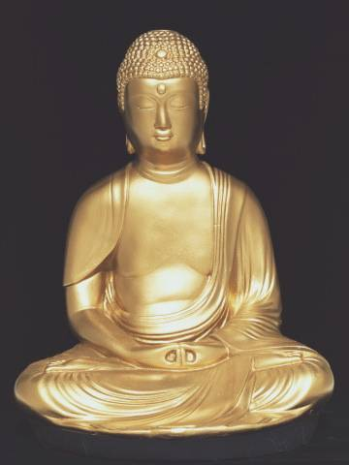
И в маленьких
литых
фигурках
мастера
пытаются
передать
совершенство
форм Будды.

Slide 36
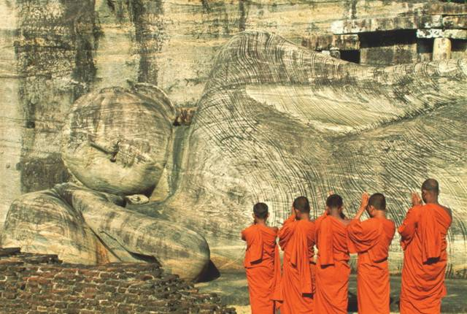
Другой канонической позой Будды стала «поза нирваны».

Slide 37
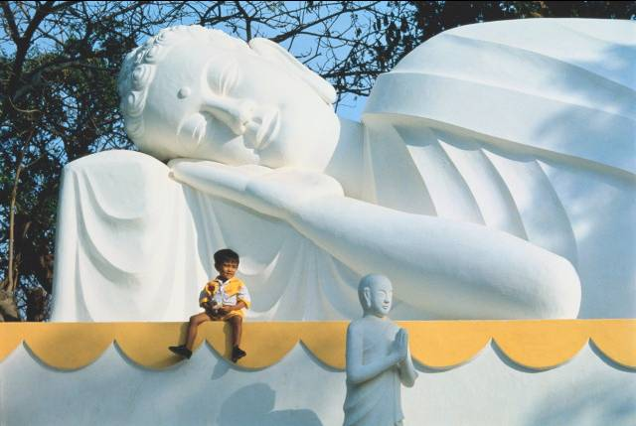
Часто мастера передают внутреннее совершенство Будды
с помощью чистого цвета белого камня.

Slide 38
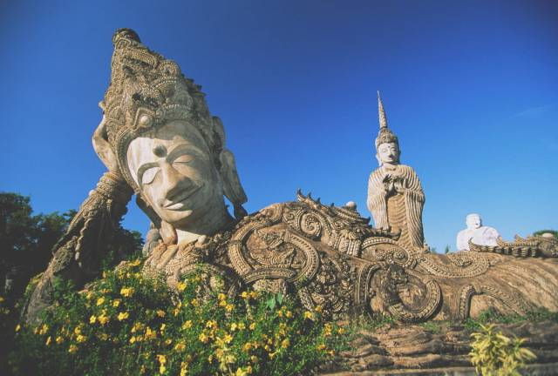
В разных странах Юго-восточной Азии черты лица Будды
приобретают яркий национальный колорит.

Slide 39
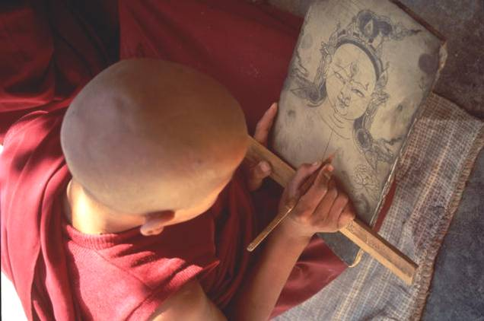
При буддийских монастырях открыты школы, в которых монахи
с детства учатся создавать священные изображения.

